Slide 1
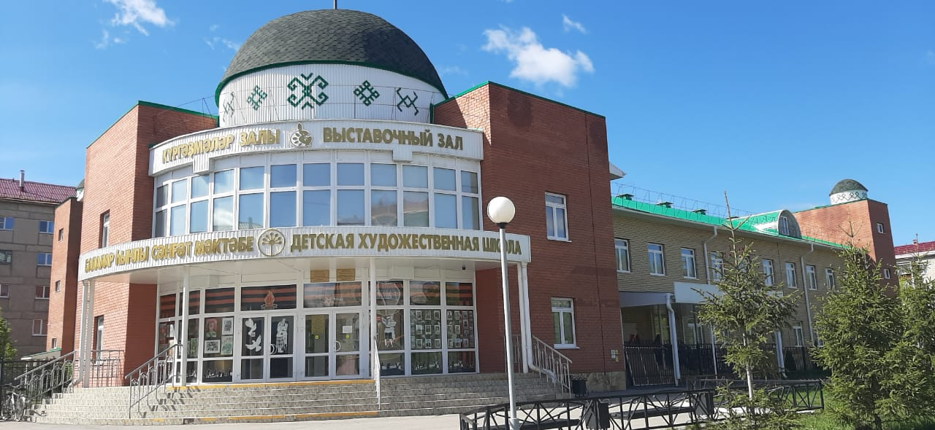
Сибайская детская художественная школа

Slide 2
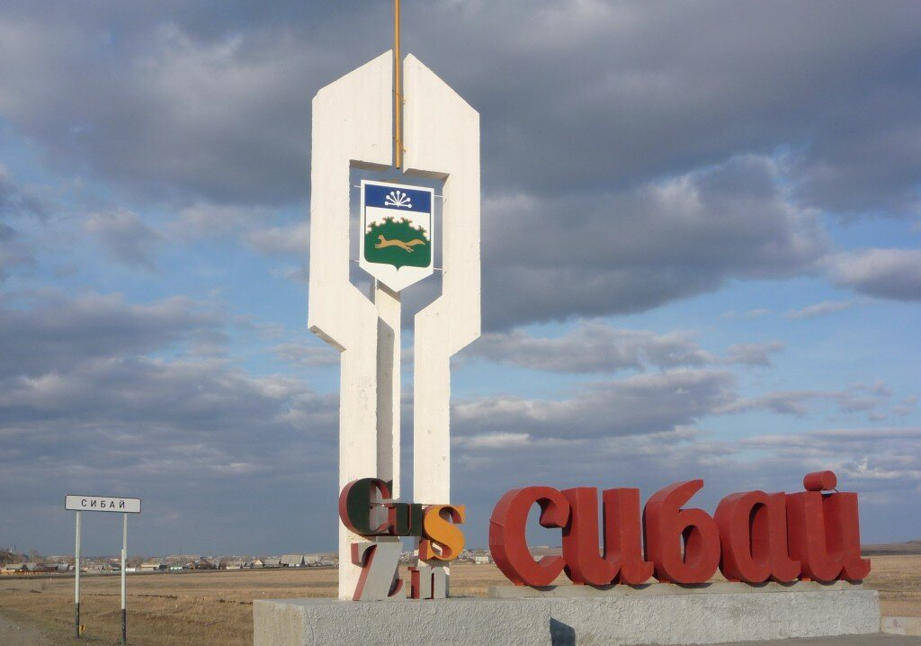
Город Сибай - промышленный, культурный и образовательный центр Башкирского Зауралья, неофициально носящий статус его столицы. Основан в 1955 году. Проживают более 62 тысяч человек, в основном башкиры. Работают библиотеки, музей, детская музыкальная школа,
школа искусств, художественная школа, парк культуры и отдыха и центр народной культуры и досуга.

Slide 3
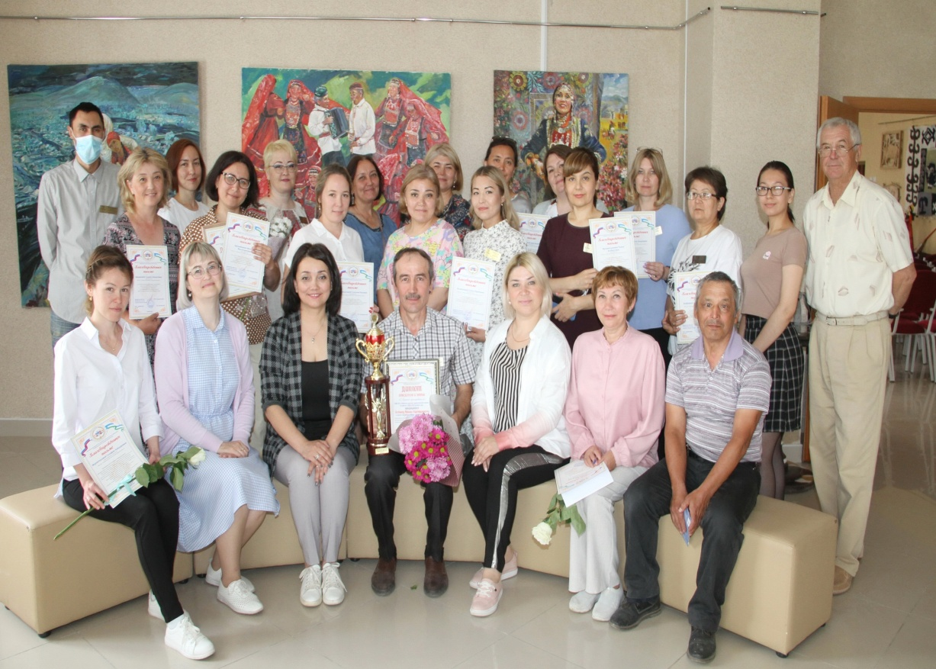
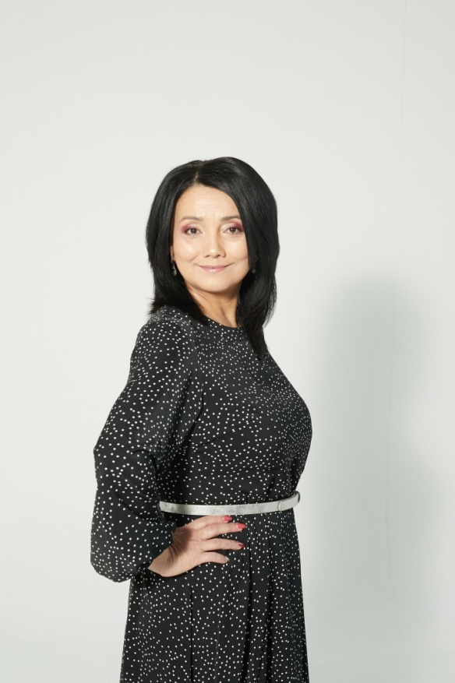
НАШ КОЛЛЕКТИВ
Директор Кадыргулова Флорида Фиолитовна

Slide 4
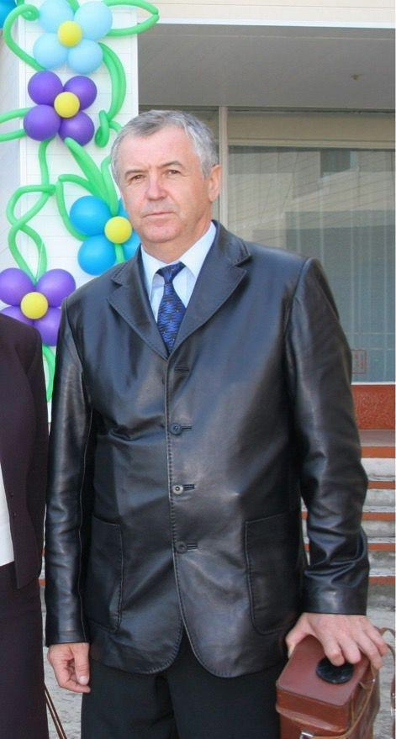
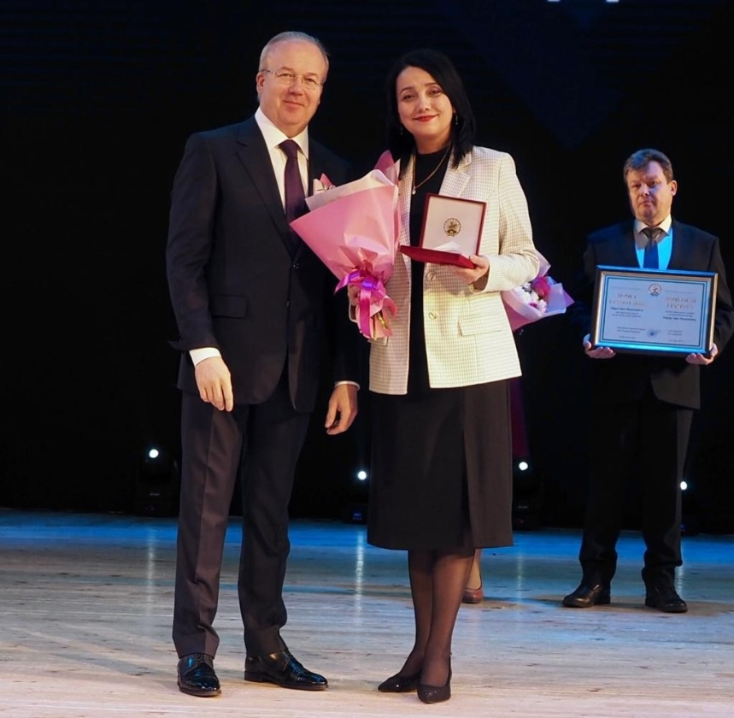
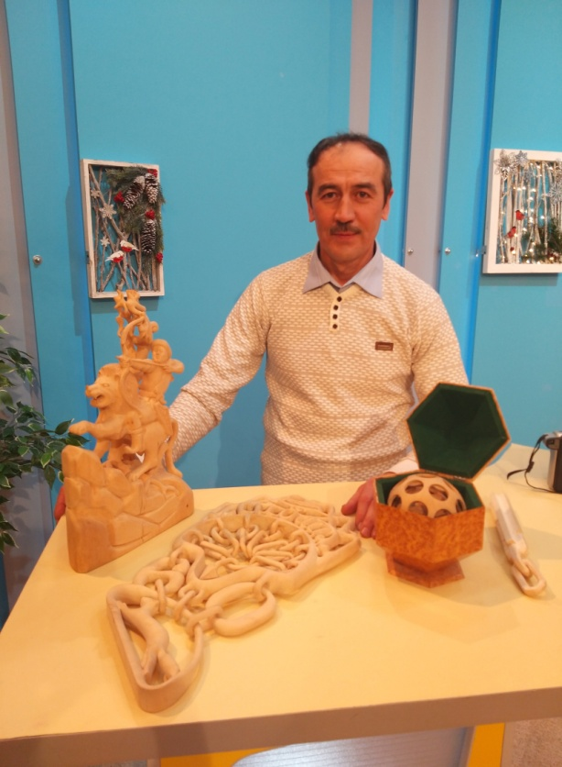
НАША ГОРДОСТЬ
Николаев Кадыргулова Игебаев
Сергей Михайлович Флорида Фиолитовна Анвар Нуретдинович
Заслуженный работник Заслуженный работник Заслуженный работник культуры культуры культуры
Республики Башкортостан Республики Башкортостан Республики Башкортостан

Slide 5
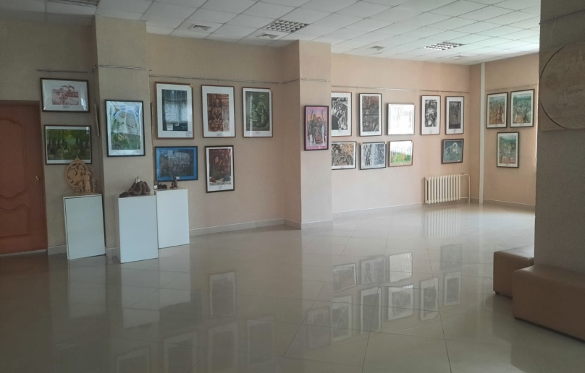
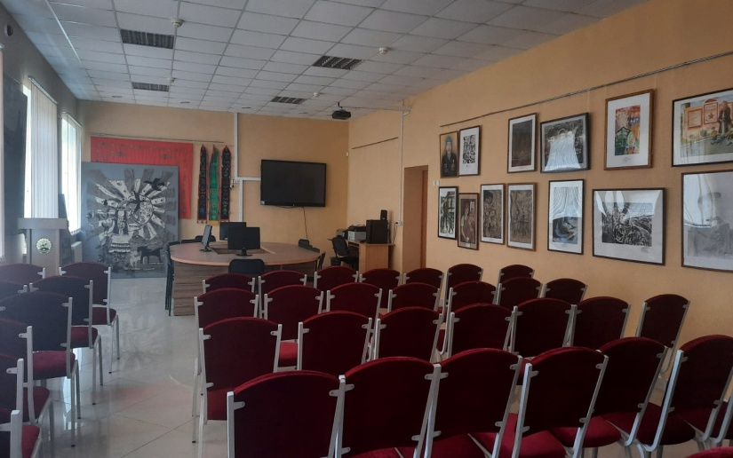
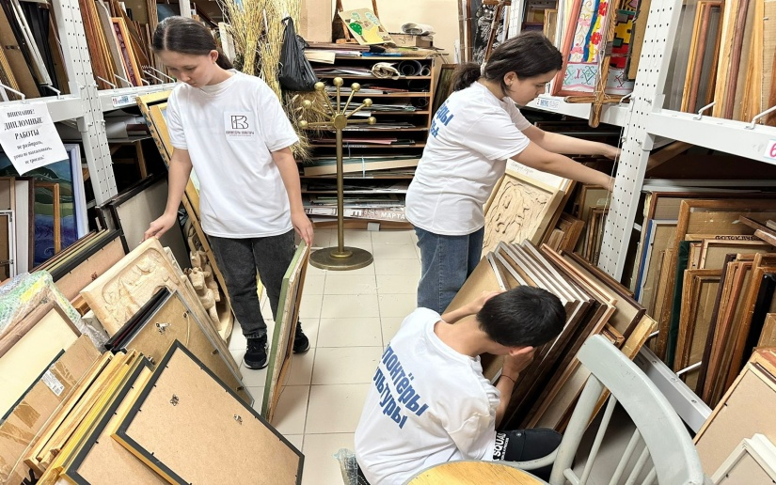
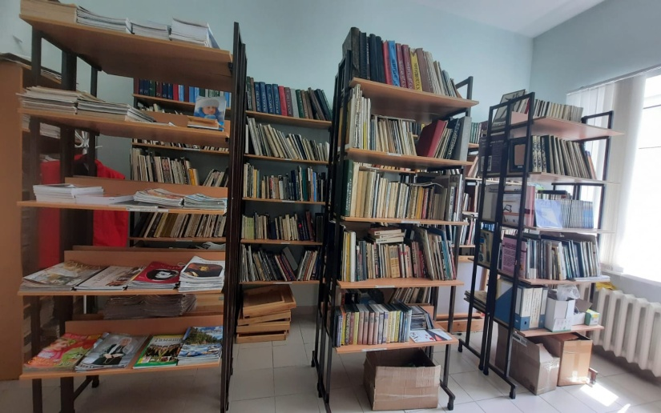
Оснащение школы
Выставочный зал Конференцзал
Картинохранилище Книгохранилище

Slide 6
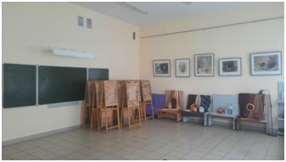
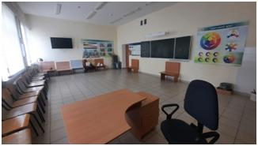
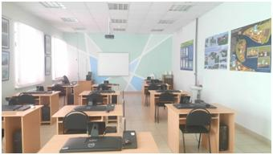
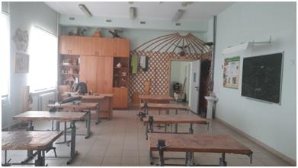
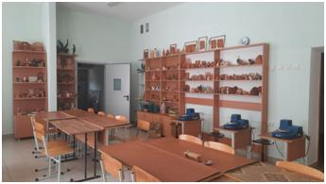
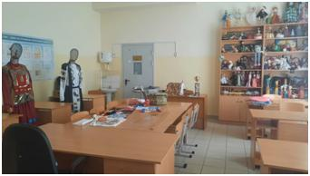
Учебные кабинеты и мастерские
Кабинет рисунка Кабинет живописи Кабинет компьютерной
графики
Кабинет резьбы по дереву Кабинет скульптуры и лепки Кабинет дизайна одежды

Slide 7
МЫ В ИНТЕРНЕТ-ПРОСТРАНСТВЕ
Наш сайт:
https://dhsh-sibay.ru/
Группа «В Контакте»:
https://vk.com/club107215788

Slide 8
Добро пожаловать!
Наш адрес:
453837, Республика Башкортостан,
город Сибай,
улица Белова, 36/1
Телефон: +7 (347 75) 2-17-01

